Slide 1
موضوع کارگاه : فهرست نویسی در سامانه پارس آذرخش
تدریس توسط :
آذر نوراله زاده ایمنی
کارشناس کتابداری و اطلاع رسانی
دانشکده پیراپزشکی

Slide 2
سازماندهی
فهرست نویسی یعنی ثبت مشخصات کتابشناختی منابع اطلاعاتی برای سازماندهی و تهیه فهرست از آنها به بیان دیگر فهرست نویسی به مجموع مراحلی گفته می شود که طبق روشی خاص ، مشخصات منابع اطلاعاتی را جهت تهیه فهرست و استفاده چه به صورت کتابی ، چه در برگه دان و چه در فهرست های رایانه ای ثبت می کند.

Slide 3
تنظیمات سازماندهی جهت تعیین نوع رده بندی و اعمال بعضی از تغییرات در سیستم به ترتیب گزینه و آرشیو ، سازماندهی و سپس گزینه تنظیمات سازماندهی را انتخاب نمایید. جهت تعیین نوع رده بندی Radio Butten مربوط به رده مورد نظر را انتخاب نمایید. سپس در صورتی که مایلید فیلد سطح دسترسی حتماً ورود اطلاعات شود ، Radio Butten مرتبط با گزینه بله را از مقابل پرسش وارد کردن فیلد سطح دسترسی اجباری است؟ انتخاب کنید. همچنین در صورتی که می خواهید به صورت پیش فرض ، هنگام فراخوانی ایزو ، اطلاعات فیلد تکمیل شده خیر باشد، Check Box مربوط به گزینه وضعیت رکورد هنگام انتقال ایزو به سیستم تکمیل نشده باشد را انتخاب نمایید.

Slide 4
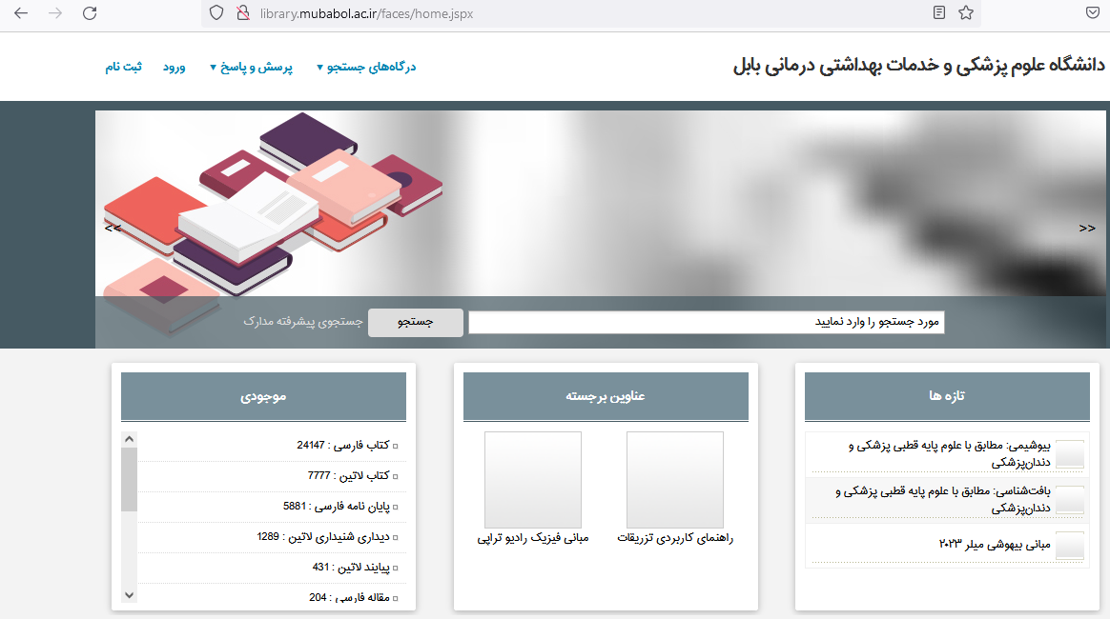
ورود به سامانه ابتدا به این آدرس library.mubabobol.ac.ir گزینه ورود را انتخاب می کنیم

Slide 5
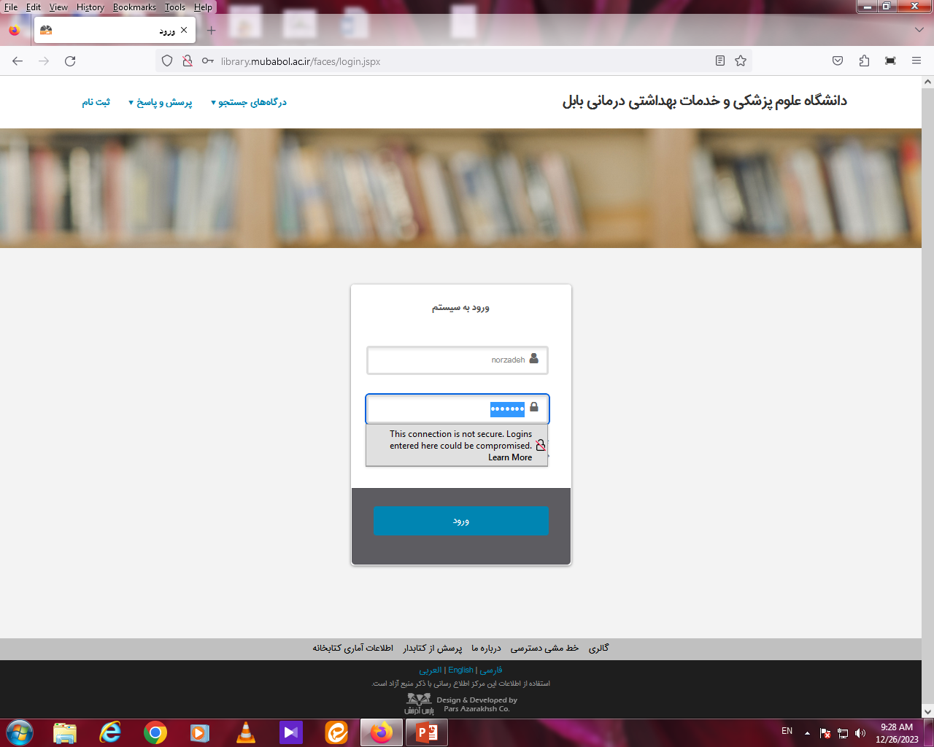
از طریق گزینه ورود نام کاربری و رمز عبور را وارد می کنیم و وارد سیستم می شویم و سامانه را باز می کنیم

Slide 6
فهرست نویسی فعالیتی علمی و پژوهشی درجهت سازماندهی مجموعه کتابخانه است و حرفه ای تخصصی و قانونمند شناخته می شود که به دانش تخصصی و آگاهی های عمومی وسیع نیاز دارد. جهت دسترسی به این بخش در سیستم به ترتیب گزینه کتابخانه و آرشیو ، سازماندهی و سپس گزینه " فهرست نویسی و نمایه سازی را انتخاب کنید

Slide 7
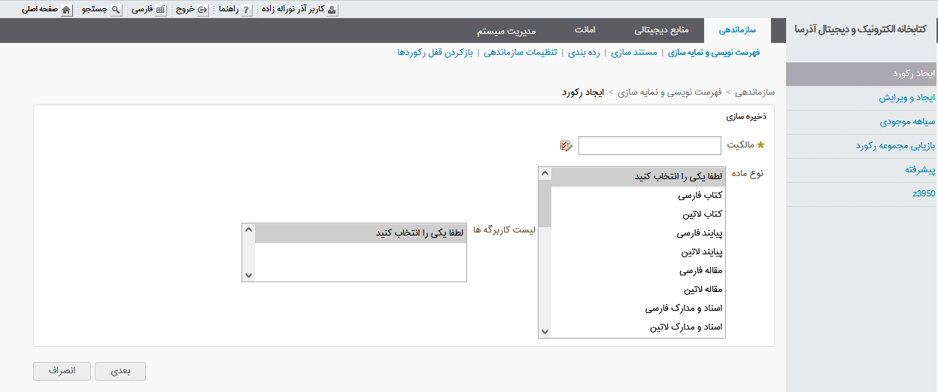
ایجاد رکورد با استفاده از این امکان کاربران قادر خواهند بود با انتخاب نوع ماده و کاربرگه ، اطلاعات کتابشناختی کتاب ، اسناد ، پایان نامه و ... را ورود اطلاعات نموده و انواع رکوردهای اطلاعاتی را ایجاد نمایند. رکورد جدید را می توان از طریق آیکون ایجاد در جدول تصحیح کتابشناختی یا گزینه رکورد ایجاد رکورد ، تعریف نمود. با انتخاب این گزینه ، فهرستی از انواع این ماده، کاربرگه های تعریف شده برای آن نوع ماده ، به همراه نام عام مواد و بر اساس سطح دسترسی در لیست کاربرگه ها نشان داده می شوند ، کاربرگه مورد نظر خود را انتخاب کرده، روی کلید بعدی کلیک کنید.

Slide 8
اطلاعات تخصصی اطلاعات تخصصی شامل دو بخش برچسب رکورد و اطلاعات تکمیلی می باشد . در سربرگ برچسب رکورد ، وضعیت و نوع رکورد وارد می شود که نوع رکورد توسط خود سیستم ، ولی وضعیت رکورد توسط شما مشخص می شود .

Slide 9
سربرگ اطلاعات تکمیلی شامل موارد ذیل می باشد : * تعیین مالکیت تعیین مالکیت جهت مدیریت در نمایش ، ویرایش ، جستجوی رکوردها و همچنین هنگام اشاعه اطلاعات کاربرد دارد. به منظور تعیین مالکیت رکورد ، از بالای صفحه گزینه اطلاعات تخصصی را انتخاب کرده وارد سربرگ اطلاعات تکمیلی شوید. سپس روی آیکون مقابل فیلد مالکیت کلیک کرده و آیکون مقابل گزینه مورد نظر را انتخاب نمایید. * تعیین حوزه های دسترسی رکورد تعیین حوزه دسترسی در هنگام بازیابی ، ویرایش و حذف رکورد کاربرد دارد. بسته به سطح دسترسی ، رکوردها بازیابی می شوند و امکان مشاهده ، حذف یا ویرایش رکوردها برای شما فراهم می شود. به عبارت دیگر ، اگر حوزه دسترسی شما با حوزه دسترسی رکورد مطابقت داشته باشد، رکورد قابل بازیابی می شود. به منظور تعیین حوزه دسترسی رکورد ، روی آیکون مقابل فیلد حوزه دسترسی کلیک کرده و آیکون مقابل گزینه مورد نظر را انتخاب نمائید.

Slide 10
تعیین وزن اختصاصی با تعیین وزن اختصاصی برای یک رکورد ، هنگام نمایش نتایج جستجو ، رکورد رد سطح بالاتری نمایش داده می شود. به منظور تعیین وزن اختصاصی رکورد ، عددی را از 0 تا 1000 وارد نمایید لازم به ذکر است که هرچه عدد مورد نظر به 1000 نردیک باشد، رکورد در هنگام جستجو در رتبه بالاتری قرار خواهد گرفت

Slide 11
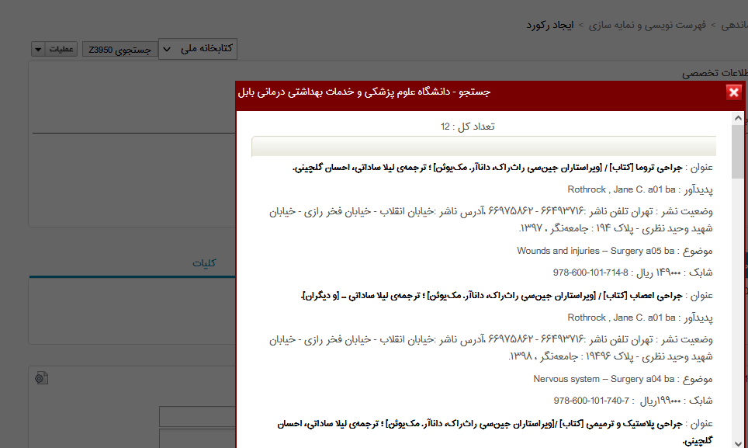
جستجوی Z3950 برای ورود اطلاعات مدرک ، می توانید پس از وارد نمودن اطلاعات فیلد شابک ، روی کلید " جستجوی Z3950 " کلیک نمایید ، در صورتی که شابک وارد شده صحیح باشد ، اطلاعات در Zserver تعریف شده جستجو شده و در صورت انتخاب و تایید اطلاعات به کاربرگه منتقل می گردد.

Slide 12
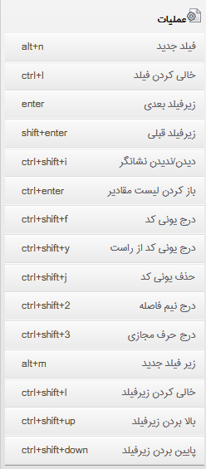
عملیات روی فیلدها لازم به ذکر است که تمامی عملیات درج شده در این بخش به صورت لینک تعریف نشده است و با کلیک بر روی آن ، عملیات مورد نظر ، روی فیلد اعمال نمی گردد، لذا باید جهت انجام عملیات مورد نظر ، از کلیدهای کمکی تعریف شده استفاده نمود.

Slide 13
درج فیلد/ فیلد فرعی برخی از مشخصات یک مدرک ممکن است دارای اطلاعات متفاوت اما از یک سنخ باشند. در این صورت در این صورت اطلاعات باید در فیلدهای مشابه وارد و فیلد مورد نظر تکرار شود. تکرارپذیری فیلدها شامل فیلدها و زیر فیلدها می شود. برای مثال در فیلد شناسه موضوعی ممکن است چند موضوع برای مدرک در نظر گرفته شده باشد. همچنین یک کتاب ممکن است دارای دو محل نشر و دو ناشر متفاوت باشد. جهت تکرار کردن فیلد مورد نظر ، نشانگر موس را روی فیلد اصلی قرار داده و از بخش عملیات فیلد ،گزینه درج فیلد یا کلیدهای میانبر Alt + n را انتخاب کنید و برای تکرار پذیر ساختن زیر فیلد ، نشانگر موس را روی فیلد فرعی مورد نظر قرارداده ، با استفاده از کلیدهای میانبر Alt + m زیر فیلد را تکرار نمایید . لازم به ذکر است که فقط فیلدهایی تکرار می شوند که ماهیت تکرار پذیری داشته باشند و برای تکرار فیلد / زیر فیلد ، ابتدا باید مقداری در آنها وارد شود ، سپس از گزینه درج فیلد / زیر فیلد استفاده کرد. حذف فیلد / زیر فیلد جهت حذف فیلد ، نشانگر موس را روی فیلد اصلی مورد نظر قرار داده و از بخش عملیات فیلد ، گزینه حذف فیلد یا کلیدهای میانبر Crtrl + L را انتخاب کنید . جهت حذف اطلاعات فیلد فرعی ، نشانگر موس را روی فیلد فرعی قرارداده و با استفاده از کلیدهای میانبر Shift + Ctrl+L اطلاعات فیلد فرعی را حذف نمایید .

Slide 14
تغییر ترتیب فیدها / فیلدهای فرعی بعد از درج فیلد / فیلد فرعی می توان ترتیب نمایش آنها را تغییر داد . جهت تغییر ترتیب نمایش فیلد مورد نظر ، نشانگر موس را روی فیلد مورد نظر قرار داده از بخش عملیات فیلد ، گزینه " بالا بردن فیلد / پایین بردن فیلد " را انتخاب کنید . جهت تغییر ترتیب نمایش فیلد فرعی ، نشانگر موس را روی فیلد فرعی قرارداده ، از کلیدهای میانبر Shift + up برای بالا بردن و از Shift+ down برای بالابردن فیلد و از Shift+ down برای پایین بردن فیلد استفاده کنید . جهت تغییر ترتیب نمایش فیلد فرعی ، نشانگر موس را رئی فیلد فرعی قرارداده ، از کلیدهای میانبر Shift+Ctrl+up برای بالا بردن فیلد و از Shift+ Ctrl+down برای پایین بردن فیلد استفاده نمایید . لازم به ذکر است که تغییر ترتیب فیلدها / فیلدهای فرعی فقط برای فیلدها / فیلدهای فرعی تکرار شده امکان پذیر بوده و تنها امکان جابجایی فیلدها یا تگ یکسان وجود دارد همچنین توجه نمایید که امکان جابجایی ترتیب نمایش فیلدهای فرعی مرتبط با بانک های دیگر وجود ندارد و اطلاعات فیلدها بر اساس ترتیب تعیین شده در فرمت خروجی نمایش داده می شوند . درج حرف مجازی از این گزینه برای تغییر نگارش های زبان فارسی استفاده می شود ، در واقع گزینه " درج حرف مجازی " بیشتر در بخش نشانه کاتر فیلد رده و تبدیل کارکتر ( ه ) به ( هـ ) استفاده می شود . درج نیم فاصله اگر بخواهید در یک فیلد ، بین دو کلمه از نیم فاصله استفاده نمایید ، باید نشانگر موس را بین دو واژه مورد نظر قرار داده ، از بخش عملیات فیلد ، گزینه " درج نیم فاصله " یا کلیدهای Shift+Ctrl+2 را انتخاب نمایید .

Slide 15
حذف و درج یونی کد این گزینه برای فیلدهایی که به صورت حرفی / عددی ( مانند فیلد شماره مدرک یا رده ) وارد می شوند ، کاربرد دارد و هنگام جستجو و آماده سازی استفاده می شود . جهت درج یونی کد از چپ به راست ، از بخش عملیات فیلد ، گزینه " درج یونی کد از چپ به راست " یا کلیدهای کمکی Shift+Ctrl+f را انتخاب کنید . جهت رفع مشکل نمایش اطلاعات فیلدهای حرفی / عددی می توانید از بخش عملیات فیلد گزینه درج یونی کد از چپ به راست " یا کلیدهای کمکی Shift+Ctrl+y را انتخاب کنید . جهت حذف یونی کد ، از بخش عملیات فیلد ، گزینه حذف یونی کد " با کلیدهای Shift+Ctrl+j را انتخاب کنید. باز کردن لیست مقادیر در فیلدهای داری جدول ثابت مانند زبان ، می توانید با استفاده از کلیدهای میانبر Ctrl+ Enter جدول ثابت را مشاهده نمایید . دیدن / ندیدن نشانگر جهت درج نشانگر مربوط به هر فیلد استفاد می شود. جهت درج نشانگر ، از بخش عملیات فیلد ، گزینه " دیدن / ندیدن نشانگر " یا کلیدهای Shift+Ctrl+i را انتخاب کنید . زیر فیلد بعدی / قبلی جهت رفتن به زیر فیلد بعدی یا قبلی ، از بخش عملیات فیلد ، گزینه " زیر فیلد بعدی یا زیر قیلد قبلی " را انتخاب کنید همچنین می توانید از کلیدهای میانبر Enter برای رفتن به زیر فیلد بعدی و از Shift+ Enter برای رفتن به زیر فیلد قبلی استفاده کنید.

Slide 16
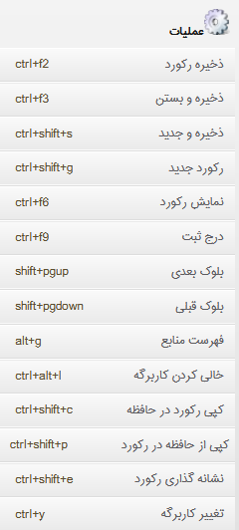
عملیات روی کاربرگه

Slide 17
ذخیره پس از ورود اطلاعات فیلدهای مورد نظر در کاربرگه ، از بخش عملیات ، " ذخیره " یا کلیدهای میانبر Ctrl+F2 را انتخاب کنید. ذخیره و بستن پس از ورود اطلاعات فیلدهای مورد نظر در کاربرگه ، از بخش عملیات ، " ذخیره و بستن " یا کلیدهایی میانبر Ctrl+F3 را انتخاب کنید . ذخیره و جدید پس از ورود اطلاعات فیلدهای مورد نظر در کاربرگه از بخش عملیات ، " ذخیره و بستن " یا کیلدهای میانبر Cutral+F3 را انتخاب کنید . ذخیره و جدید پس از ورود اطلاعات فیلدهای مورد نظر در کاربرگه ، اگر بخواهید کاربرگه را ذخیره کرده و کاربگه جدیدی باز نمایید ، از بخش عملیات گزینه ذخیره و جدید " یا کلیدهای میانبر Ctrl+ Shift+s را انتخاب نمایید. رکورد جدید برای ورود اطلاعات رکورد جدید ، گزینه " رکورد جدید " را از بخش عملیات انتخاب کنید یا از کلیدهای میانبر Ctrl+Shift+g استفاده نمایید.

Slide 18
درج ثبت این بخش شامل درج مشخصات نسخه های فیزیکی مدارک (شامل ثبت ، شماره نسخه و جلد ، محل نگهداری ، شناسه بازیابی و ... ) تعیین مالکیت آنها می باشد. جهت اضافه نمودن موجودی به رکورد از بخش عملیات گزینه " درج ثبت " با کلیدهای میانبر را انتخاب کنید . Ctrl+Shift+F9 را انتخاب کنید . سپس در صفحه سیاهه موجودی روی آیکون ایجاد کلیک کرده ، اطلاعات ثبت را در فیلدهای مورد نظر وارد نموده و روی کلید ذخیره کلیک کنید . جهت آشنایی بیشتر با بخش های مختلف کاربرگه موجودی و آشنایی با کارکردهای هر یک از آنها به بخش " موجودی " مراجعه کنید لازم به ذکر است که جهت درج ثبت ، حتماًباید رکورد ذخیره شده باشد.
.

Slide 19
نمایش رکورد جهت مشاهده اطلاعات کاربرگه ،از بخش عملیات کاربرگه گزینه " نمایش رکورد " یا کلیدهای میانبر Ctrl+F6 را انتخاب کنید . اطلاعات موجود در کاربرگه ، بر اساس فرمت خروجی تعریف شده نمایش داده می شود. لازم به ذکر است که جهت نمایش اطلاعات یک رکورد جدید ، ابتدا رکورد باید ذخیره شود و هنگام نمایش رکورد ، فقط اطلاعاتی نشان داده خواهد شد که قبل از ذخیره رکورد ، در فیلدها ورود اطلاعات شده باشند . فهرست منابع در این بخش با انتخاب یک رکورد اطلاعاتی امکان مشاهده فهرست منابع دیجیتال وجود دارد. همچنین امکان افزودن یک منبع دیجیتال به رکورد انتخابی نیز فراهم است لازم به ذکر است که قبل از افزودن منبع به رکورد حتماً باید رکورد ذخیره شود.

Slide 20
خالی کردن کاربرگه اگر به اطلاعات کاربرگه نیاز نداشته باشید ، می توانید تمامی اطلاعات کاربرگه را پاک نماید . خالی کردن کاربرگه بیشتر برای حفظ شماره شناسایی رکورد استفاده می شود. جهت خالی کردن کاربرگه ، از بخش عملیات ، گرینه " خالی کردن کاربرگه " یا از کلیدهای میانبرCtrl+Alt+l را انتخاب کنید . لازم به ذکر است که فیلدهایی مانند شناسه گر رکورد ، که به صورت پیش فرض یا سیستمی پر می شوند با انتخاب گزینه " خالی کردن رکورد " پاک نمی شوند . کپی اطلاعات از کاربرگه در حافظه / گپی اطلاعات از حافظه در کاربرگه هنگام ورود اطلاعات یک مدرک در کاربرگه ، به دلیل تشابه اطلاعات فیلدهای آن با مدارک دیگر ، امکان کپی اطلاعات یک مدرک در کاربرگه دیگر وجود دارد . جهت کپی اطلاعات از کاربرگه در حافظه ، از بخش عملیات ، گزینه " کپی اطلاعات از کاربرگه در حافظه " یا کلیدهای میانبر Ctrl+Shift+c را انتخاب کنید ، اطلاعات کابرگه در حافظه ذخیره خواهند شد . سپس جهت کپی اطلاعات از حافظه در کاربرگه ، رکورد جدیدی ایجاد کرده و از بخش عملیات ، گزینه " کپی اطلاعات از حافظه در کاربرگه " یا کلیدهای میانبر Ctrl+Shift+p را انتخاب کنید ، با تایید پیغام نمایش داده شده ، اطلاعات از حافظه در کاربرگه یک فرآیند است و یکی بدون دیگری کاربردی ندارد.

Slide 21
نشانه گذاری رکورد ( نقطه گذاری خودکار عناصر کتابشناختی در هنگام ورود اطلاعات ) پس از وارد کردن اطلاعات در فیلدها ، امکان درج خودکار علائم و نشانه ها برا اساس قوانین ISBDدر سیستم وجود دارد. نشانه گذاری رکورد ، قواعد نقطه گذاری و فاصله های لازم میان اجزاء کتابشناختی را روی کاربرگه اعمال می کند . به عنوان مثال علامت ممیز( / ) را قبل از نام پدیدآور و یا نقطه ( . ) را در انتهای اطلاعات تاریخ نشر و بخش و غیره درج می کند. لازم به ذکر است که پس از نشانه گذاری ، حتماً باید رکورد ذخیره شود . جهت نشانه گذاری رکورد ، اطلاعات مورد نظر خورد را در فیلدها وارد کرده ، از بخش عملیات ، گزینه " نشانه گذاری رکورد " یا کلید میانبر Ctrl+Shift+e را انتخاب کنید . لازم به ذکر است که نشانه گذاری رکورد فقط یکبار روی فیلدهایی صورت می گیرد که علائم آن در قسمت مدیریت مارک ، بخش تعریف فیلد مشخص شده باشد.

Slide 22
بلوک بعدی / بلوک قبلی جهت رفتن به لوک بعدی ، از بخش عملیات گزینه " بلوک بعدی " یا کلیدهای میانبر Shift+pgup را انتخاب کنید. همچنین برای رفتن به بلوک قبلی ، از بخش عملیات کاربرگه ، گزینه " بلوک قبلی " یا کلدهای میانبر Shift+Pgdown را انتخاب کنید. تغییرکاربرگه در سیستم این امکان وجود دارد که کاربر بتواند اطلاعات یک نوع ماده را در قالب کاربرگه های مختلف مشاهده نموده و ویرایش های لازم را روی فیلدها اعمال کند . در صورتی که شما به کاربرگه های دیگری نیز دسترسی داشته باشید می توانید کاربرگه ورود اطلاعات خود را تغییر دهید. در این حالت اطلاعات در قالب کاربرگه انتخابی نشان داده می شود . لازم به ذکر است که با تغییر کاربرگه ، اطلاعات فیلدهایی که در کاربرگه جاری وجود ندارد ، حذف نخواهند شد. جهت تغییر کاربرگه از بخش عملیات ، گزینه تغییر کاربرگه یا کلیدهای میانبر Ctrl+y را انتخاب کرده و در صفحه لیست کابرگه ها ، روی آیکون مقابل کاربرگه مورد نظر ، کلیک نمایید.

